Slide 1


Planifier la réussite de votre club
(Approche Globale Effectif)

Slide 2

Se réunir est un début. Rester ensemble est un progrès. Travailler ensemble est la réussite.
- Henry Ford
2

Slide 3
L'Approche Globale Effectif pour les clubs
Bâtir une équipe
Bâtir une vision
Bâtir un plan
Bâtir la réussite
1
Former une équipe de responsables au niveau des clubs
2
Élaborer une vision, évaluer les besoins et définir des objectifs
3
Élaborer un plan pour atteindre nos objectifs
4
Bâtir la réussite
3

Slide 4
Former une équipe de responsables au niveau des clubs
Les responsables actuels déterminent qui est à même d'élaborer une stratégie et la mener à bien.
Les responsables futurs : parmi eux se trouvent des Lions au potentiel de futurs responsables, des Lions qui ont occupé des postes de responsables, qui sont sources de conseils, de soutien et intéressés par l'avenir du club.
Sondez les membres du club pour une perspective complète sur ses attentes. recherchez-en un échantillon représentatif ou dans le cas de clubs plus petits, interrogez-en autant que possible (membres bien établis, nouveaux membres, jeunes Lions, etc.) pour bien comprendre leurs attentes et mobiliser leurs compétences.
4

Slide 5
Élaborer une vision, évaluer les besoins et définir des objectifs
Accroître l’effectif du club
Redynamiser votre club par de nouvelles activités de service
Revitaliser votre club par le recrutement
Exceller en matière de formation des responsables et de fonctionnement du club
Promouvoir les accomplissements du club auprès du public
2
3
1
4
5

Slide 6

Axe prioritaire 1
Revitaliser votre club par le recrutement
Questions pour lancer le débat
Quelles sont les possibilités de croissance de l’effectif du club ?
Que devons-nous améliorer en matière de recrutement ?
Pourquoi ne parvenons-nous pas à recruter ?
Qu'est-ce qui attire des gens dans notre club ?
6

Slide 7
Axe prioritaire 2
Redynamiser votre club par de nouvelles activités de service
Questions pour lancer le débat
Les activités de service du club répondent-elles aux besoins locaux actuels ?
Les membres du club sont-ils enthousiastes et activement engagés dans les activités de service ?
Les responsables du club sont-ils réceptifs aux suggestions des membres sur de nouveaux projets de service ?
Nos activités de service attirent-elles de nouveaux membres ?
7

Slide 8
Axe prioritaire 3
Exceller en matière de formation des responsables et de fonctionnement du club
Questions pour lancer le débat
Les officiels du club suivent-ils une formation à leur poste ?
Les membres du club sont-ils encouragés à prendre des postes de responsabilité ?
Participent-ils régulièrement aux événements du club ?
Faut-il envisager de modifier le format des réunions du club ?
8

Slide 9
Axe prioritaire 4
Promouvoir les accomplissements du club
auprès du public
Questions pour lancer le débat
Le club maintient-il une présence active sur les réseaux sociaux ?
Le club dispose-t-il d'un site web ou d’un site e-Clubhouse ?
Comment tenez-vous le public informé de vos événements ?
Incluons-nous toujours un message de bienvenue encourageant les personnes intéressées à nous rejoindre ?
9

Slide 10
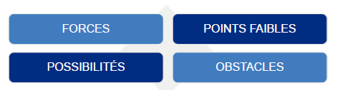
Analyse SWOT
Exploiter nos forces
Gérer nos points faibles
Tirer parti des possibilités
Minimiser l’effet des obstacles
10
Notes:
À partir d’une analyse SWOT, identifiez les besoins et élaborez des stratégies pour y répondre.

Slide 11

RESSOURCES EN SOUTIEN AUX DOMAINES D'INTÉRÊT
11

Slide 12




Ressources
12

Slide 13



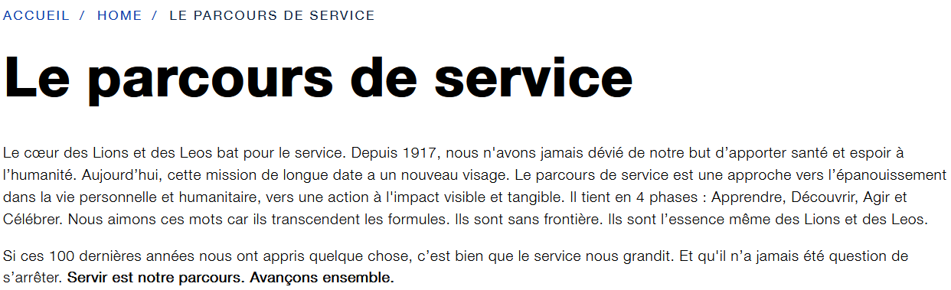
13

Slide 14

14
Notes:
Le guide Solutions aux problèmes du club répertorie les préoccupations les plus courantes des clubs et propose des ressources pour y remédier.

Slide 15
DÉFINITION D’OBJECTIFS
15

Slide 16
S
M
A
R
T
S
M
A
R
limité dans le Temps
pécifique
esurable
tteignable
éaliste
S’assurer que l'objectif est clair.
L’évolution des progrès doit être quantifiable.
Chaque objectif doit être réalisable.
Avec un calendrier des progrès.
Ambitieux, mais pas utopique.

Slide 17
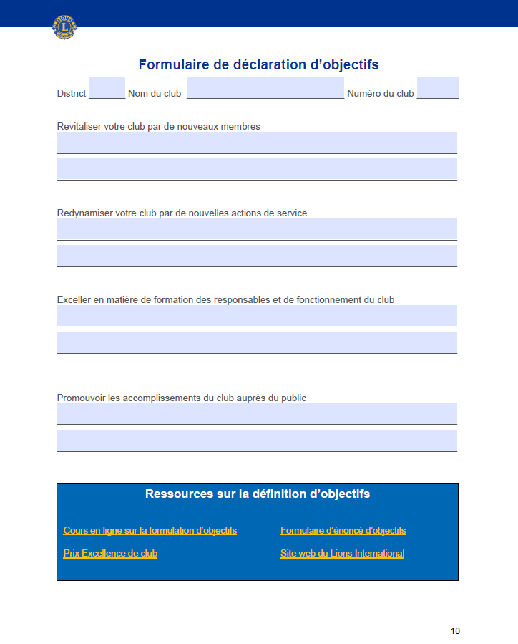
Formulaire
de déclaration d’objectifs
17

Slide 18
ÉLABORER UN PLAN POUR ATTEINDRE NOS OBJECTIFS
18

Slide 19
Élaborer un plan pour atteindre nos objectifs
ÉLABOREZ VOTRE PLAN D’ACTION en définissant les étapes pour atteindre vos objectifs.
Ce processus précisera en quoi consiste chaque étape, quand chacune sera terminée, qui sera responsable de chacune et comment vérifier que chaque étape a été bien complétée. La feuille de travail Plan d'action est un outil de développement de plan pour chaque objectif. Pris ensemble, ces plans pour chaque objectif constituent votre vision.
Pour chaque axe prioritaire
Quoi ? (Énoncé d'objectif)
Comment ? (Étapes d'action)
Quand ? (Échéance)
Qui ? (Responsables)
Comment évaluer le résultat ? (Indicateurs de résultats)
19

Slide 20
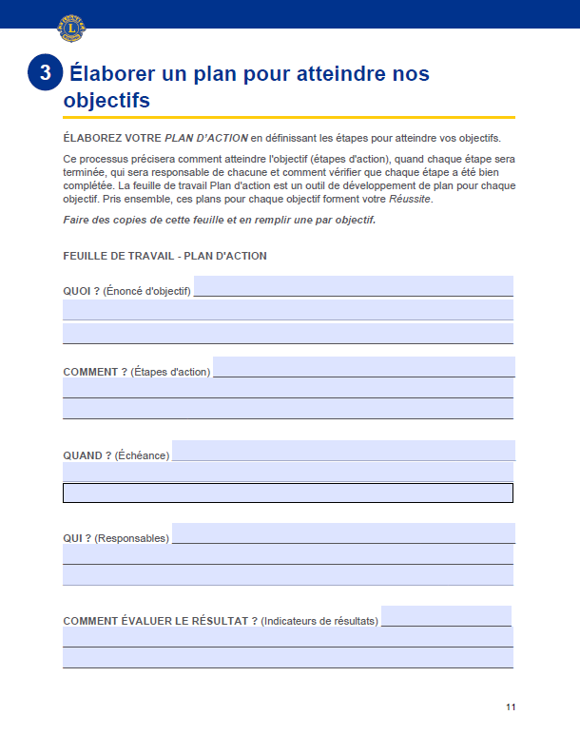
Feuille de travail Plan d'action
Faire des copies de cette feuille et en remplir une par objectif.
20

Slide 21
BÂTIR LA RÉUSSITE
21

Slide 22
Bâtir la réussite
Pour réussir :
COMMUNICATION
SOUTIEN
RECONNAISSANCE
ÉVALUATION
CHANGEMENT
Communication
Soutien
Reconnaissance
Évaluation
Changement
22
Notes:
COMMUNIQUEZ votre vision à tous les membres du club pour qu'ils en connaissent les objectifs et leur rôle à y jouer. Il est important pour la vitalité de tout club que ses membres se sentent liés à ses réussites.
SOUTENEZ les membres du club engagés dans ce plan en vous assurant qu'ils disposent des ressources pour réussir. Les responsables doivent vérifier auprès des membres du club qu'ils se sentent soutenus et reçoivent les conseils dont ils ont besoin.
RECONNAISSEZ les jalons atteints afin que vos Lions se sentent appréciés et qu’ils sachent qu’ils vont dans la bonne direction. Chaque voyage commence par un premier pas. Rassurez fréquemment les membres du club pour maintenir leur motivation et leur engagement. Ne gardez pas vos réussites secrètes ! Faites-les connaître à vos concitoyens pour engager la participation de ceux qui partagent vos idéaux (ce sont des membres potentiels).
ÉVALUEZ régulièrement votre plan. Il peut avoir besoin d'être révisé au fur et à mesure que les circonstances changent. L’élaboration de la vision initiale n'est qu'un début. Maintenez-en la vitalité et la pertinence en mesurant les progrès accomplis et en recueillant systématiquement un retour d’information des membres du club. C'est ainsi que vous obtiendrez les résultats voulus.
Sachez effectuer des CHANGEMENTS au plan. N'ayez pas peur de le faire évoluer à mesure que les circonstances changent. Revoyez-le régulièrement, évaluez les besoins, affinez les étapes d’actions. Ne manquez pas de susciter la participation des membres dans la prise de décisions afin qu'ils restent engagés.

Slide 23
NE MANQUEZ PAS DE FÊTER LES RÉUSSITES
23

Slide 24
Ne manquez pas de fêter les réussites.
La boutique Shop LCI tient à votre disposition des certificats, des plaques et de nombreux articles de reconnaissance et de célébration. Envoyez-nous toute question à l'adresse orderdetails@lionsclubs.org.
Comment allez-vous fêter vos succès ?
24

Slide 25



Ressources à votre disposition
Guide, diaporama et autres documents de référence à télécharger.
Page web
Diaporama
Guide
25
Notes:
Rendez-vous sur la page 'Optimiser la qualité des clubs' pour télécharger votre exemplaire du guide Planifier la réussite de votre club et le diaporama qui l’accompagne.

Slide 26
MERCI DE VOTRE ATTENTION !
© 2022 Lions International
26

